Slide 2
Język Angielski
Angielszczyzna jest językiem zachodniogermańskim, który wywodzi się z anglo-fryzyjskich i jutlandzkich narzeczy przyniesionych do Brytanii przez germańskich osadników i rzymskie wojska z terenu obecnych północnych Niemiec i Holandii.

Slide 3
Współczesny alfabet angielski jest tożsamy z alfabetem łacińskim i składa się z dwudziestu sześciu liter:
A a B b C c D d E e F f
G g H h I i J j K k L l
M m N n O o P p Q q R r
S s T t U u V v W w X x
Y y Z z

Slide 4
Gramatyka języka angielskiego
Język angielski jest językiem pozycyjnym i analitycznym (duże znaczenie odgrywają czasowniki posiłkowe), choć występują też pewne elementy fleksji. Są to relikty indoeuropejskiego systemu deklinacji i koniugacji, w pełni zachowanego w językach słowiańskich i łacinie, a częściowo w staroangielskim. Odmiana przez przypadki dotyczy zaimków, rzeczowniki posiadają tylko dopełniacz (Saxon genitive), tworzony z końcówką -'s.
W języku angielskim występują przedimki: określony the i nieokreślony a(n). Formy an używa się przed wyrazami wymawianymi z nagłosową samogłoską – an hour, ale a union. Co niezwykłe wśród języków indoeuropejskich, nie istnieje kategoria rodzaju gramatycznego, z wyjątkiem zaimków trzeciej osoby liczby pojedynczej.

Slide 5
Odmiany języka angielskiego
Ze względu na kolonialną historię Wielkiej Brytanii w czasach nowożytnych język angielski ma wiele terytorialnych standardów i dialektów nieliterackich, które dość znacznie różnią się od standardu brytyjskiego. Z uwagi na rozwój transportu, komunikacji i mediów formy literackie pozostają jednak wzajemnie zrozumiałe. Do odmian terytorialno-etnicznych zaliczają się: odmiana amerykańska, australijska, południowoafrykańska, indyjska i jamajska. Angielszczyzna w obrębie samych Wysp Brytyjskich również wykazuje wysoki stopień zróznicowania.

Slide 6
Wpływ na język polski
Z języka angielskiego do polskiego przechodzi duża liczba wyrazów (anglicyzmów). Są to przeważnie terminy naukowo-techniczne, głównie o źródłosłowie grecko-łacińskim (np. akronim „laser”, itp.), a także określenia związane z kulturą masową (np. „baseball”, „jazz”, „football”).
Przyjęły się też pewne angielskie wyrażenia potoczne i wykrzykniki, jak np. „OK”, „sorry”, „oops”, „wow”. Zaobserwować można też zmianę sposobu wymawiania zapożyczeń z innych języków na rzecz ich wymowy w jęz. ang., np.: „image” czy „quiz”.

Slide 7
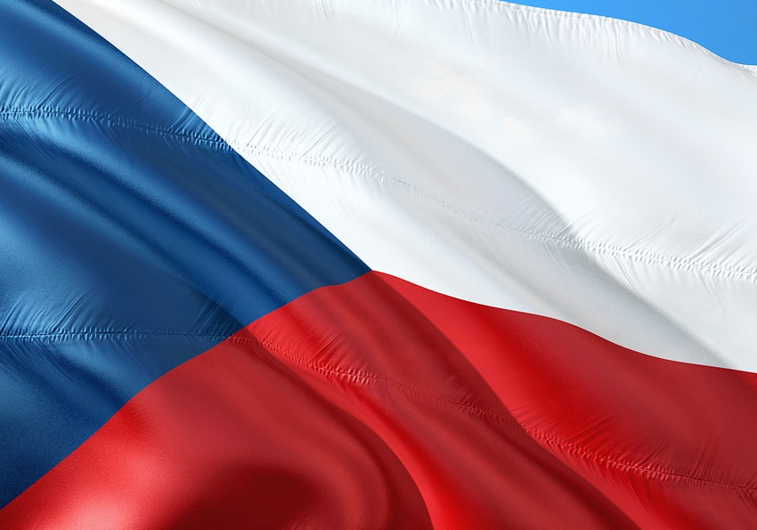
Język Czeski
Język z grupy zachodniosłowiańskiej, stanowiącej część rodziny indoeuropejskiej. Najbliżej spokrewniony jest ze słowackim, a w dalszej kolejności również z polskim, kaszubskim oraz łużyckimi.

Slide 8
Wywodzi się z języka praindoeuropejskiego za pośrednictwem prasłowiańskiego. W mowie rozwijał się od X wieku, a jego pierwsze zabytki pochodzą z wieku XIII. Późne średniowiecze to okres rozkwitu czeszczyzny i jej silnego oddziaływania na inne języki (w tym polski), jednakże po 1620 roku nastąpił proces jej upadku i dominacji na ziemiach czeskich języka niemieckiego. W pierwszej połowie XIX wieku nastąpiło czeskie odrodzenie narodowe i stworzenie współczesnego standardu literackiego.
Czeski jest językiem ojczystym dla około 11,5 miliona ludzi, z czego ponad 10 milionów to mieszkańcy Czech. Resztę stanowią przede wszystkim imigranci i ich potomkowie w wielu krajach Europy, obu Ameryk czy Australii. Jest na 73. miejscu wśród najczęściej używanych języków świata.

Slide 11
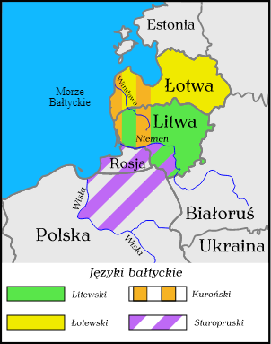
Język litewski
Jako osobny język z zespołu wschodniobałtyckiego języków bałtyckich zaczął się rozwijać w VII wieku n.e. Jako język pisany zaczął funkcjonować dopiero w XVI wieku. Współczesna forma języka litewskiego ukształtowała się na przełomie XIX–XX wieku.

Slide 12
Język z grupy języków bałtyckich, którym posługuje się ok. 4 mln osób. Oprócz Litwy językiem tym posługują się Litwini zamieszkujący na zachodzie Białorusi i północno-wschodniej Polsce (Suwalszczyzna), a także w Rosji, Łotwie oraz emigranci w USA, Kanadzie, Australii, Niemczech. Jest językiem urzędowym Litwy.
Jako osobny język z zespołu wschodniobałtyckiego języków bałtyckich zaczął się rozwijać w VII wieku n.e. Jako język pisany zaczął funkcjonować dopiero w XVI wieku. Współczesna forma języka litewskiego ukształtowała się na przełomie XIX–XX wieku.
Język litewski jest bardzo interesujący dla językoznawców, gdyż podobnie jak język łotewski, zachował wiele archaicznych cech indoeuropejskich. Pewien wpływ na ten język wywarły języki sąsiadujących narodów słowiańskich: język polski, język białoruski i język rosyjski, aczkolwiek w pierwszej połowie XX w., po odzyskaniu niepodległości przez Litwę można było zaobserwować tendencję do zastępowania slawizmów wyrazami rodzimymi.

Slide 13
Akcent
Litewski system prozodyczny charakteryzuje się akcentem wolnym i dystynktywną długością. Jego akcentuacja jest czasem opisywana jako prosty system toniczny, nazywany akcentem tonicznym[8]. Oznacza to, że w litewskim słowie akcentowana sylaba wyróżnia się wobec pozostałych tonacją. Sylaba ciężka, zawierająca długą samogłoskę, dyftong lub półspółgłoskę w wygłosie, może mieć ton opadający (akut) lub wznoszący (cyrkumfleks). Lekkie sylaby (z krótkimi samogłoskami i obstruentami w wygłosie) nie wykazują tego kontrastu.
Litewska praktyka leksykograficzna używa trzech diakrytyków do oznaczenia tonu i długości sylaby akcentowanej. Mianowicie:
Pierwszy (lub jedyny) segment ciężkiej sylaby z tonem opadającym jest oznaczany akcentem ostrym (np. á, ár), chyba że pierwszym elementem jest i lub u po którym następuje tautosylabiczna (w tej samej sylabie) spółgłoska półotwarta. W tym wypadku jest oznaczony akcentem ciężkim (np. ìr, ùr).
Drugi (lub jedyny) segment ciężkiej sylaby z tonem rosnącym jest oznaczany akcentem przeciągłym (np. ã, ar̃)
krótka sylaba opadająca jest oznaczona akcentem ciężkim (np. ì, ù).
Litewski ma, jak powiedziano, akcent swobodny, czyli jego pozycja i typ nie są fonetycznie przewidziane i trzeba ich się nauczyć. Ten stan jest odziedziczony z prabałtosłowiańskiego i w mniejszym stopniu praindoeuropejskiego. Litewski cyrkumfleks i akut kontynuują bezpośrednio opozycję cyrkumfleksu i akutu w prabałtosłowiańskim.

Slide 14
Alfabet litewski składa się z 32 liter. Są to:
A a Ą ą B b C c Č č D d E e Ę ę
Ė ė F f G g H h I i Į į Y y J j
K k L l M m N n O o P p R r S s
Š š T t U u Ų ų Ū ū V v Z z Ž ž

Slide 15
Najstarszy znany tekst w języku litewskim to rękopis modlitw „Ojcze nasz”, „Zdrowaś Maryjo” oraz „Wierzę w Boga” zapisany w egzemplarzu książki „Tractatus sacerdotalis” z 1503 r. Tekst modlitw przytoczony poniżej to transliteracja na współczesną polską ortografię:
Tewe musu kuris esi Dangwasu szwīskisi wardas tawa athaīki tawa karalistīa buki thawa wala kaīp dunguī theīp szamīaī. Duanu musu wisu dzenu dwaki mumus nu īr athlaīski mumus musu kalthes kaīp īr mes athliaīdzame musu kalczīemus nīewīaski musu szalanu, ale mus gīalbīaki nuagi wisa piktha amen.
Swīeīka maria mīlistas pīlna dzewas su thawimī pagirtha thu tharpu matheru īr pagirthas gimis szīwata thawa īesus christus.
Czīkīu īngi dzewa thīawa wisagalinczi darīthaīu dangaws ir szamīas ir ingi [sunu īa wīenothuri] iesu kristu sunu īa wīenathuri panu musu kurīs prasidīaīs esczi szwenthu dwasīu gimis isgi marias mergas kinthis pa panskwaīu pilatu iszpīalatas [uszczīestas] alba uszmusztas anth krīszaws numiris īr pakasthas nuszīngi [pī] pejluasnu, trīaczu dzenu kīalīsi īszgi numirusīu. Czīkīu ingi dwasīu szwenthu, szwenthu basznīczu krīkszczanīu – szwenthuīu Drawgisti athleīdzīmu grechu / kunu īsgi numirusiu kialiimu pa smerczi amszīw szīwanthu.

Slide 16
Koniec
Prezentację wykonywały Maja Łukasiewicz oraz Kinga Humięcka
Dziękujemy za uwagę

